Slide 1


宇航学院图像中心 硕士论文答辩
激光扫描与CT体表
三维点云配准技术研究
陈敬恒
导师：周付根 教授

Slide 2


主要内容
一、论文研究背景及意义
二、论文研究内容
2.1 点云预处理
2.2 PointRegNet特征描述子提取网络
2.3 基于整数线性规划的粗配准方法
2.4 基于带权重CPD的精配准方法
三、总结与展望
四、硕士期间取得的学术成果
Notes:
我主要从以下方面展示。

Slide 3
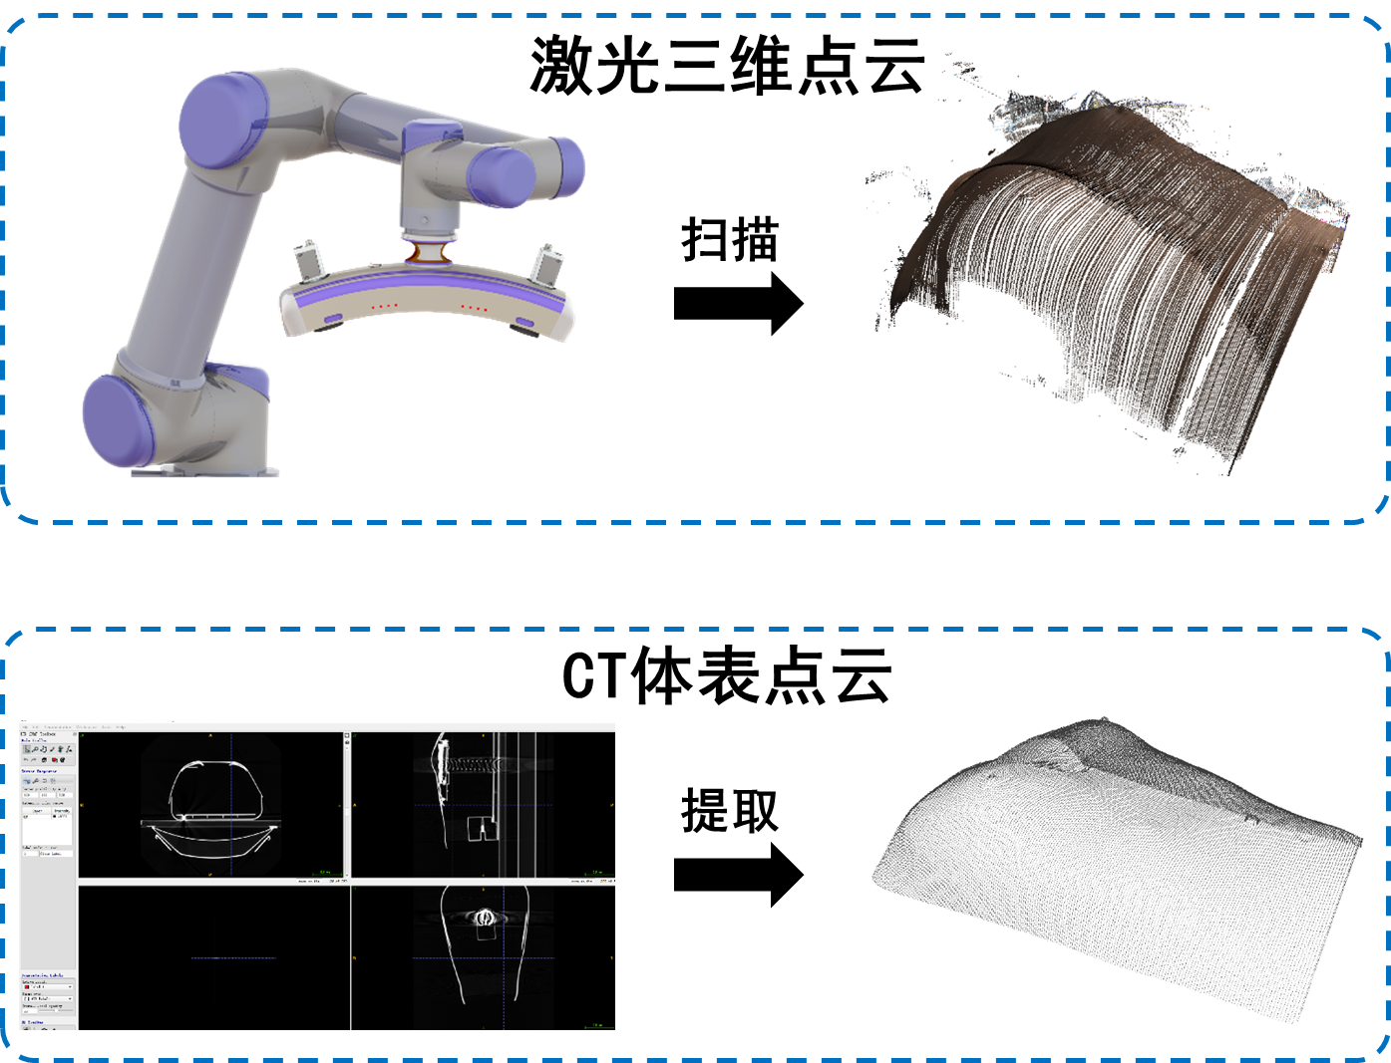
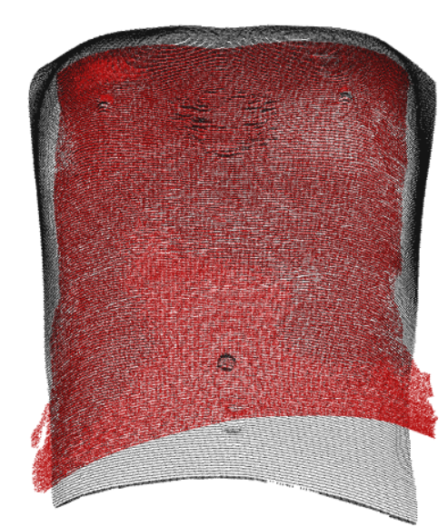
一、论文研究背景及意义
在医学治疗中具有重要的临床应用价值。
可以建立患者坐标系与机械臂坐标系的空间位置关系，既而进行精确手术。
运用于放射治疗的患者摆位与机器人手术导航系统注册等工作。
点云配准
手术
Notes:
激光扫描与CT点云配准技术具有重要临床应用价值，
如图所示，通过配准，可以建立患者坐标系与机械臂坐标系的究竟位置关系，从而进行精确手术。

Slide 4
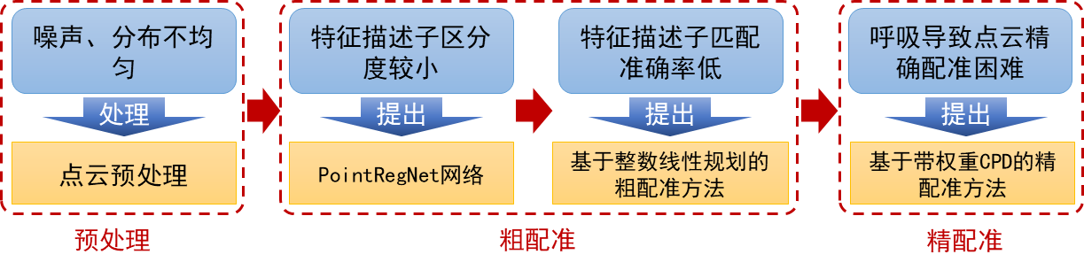
二、论文研究内容
基于体表点云的特点，配准过程分成粗配准和精配准两个过程进行研究。具体内容如下：
对激光体表点云进行预处理。
提出了PointRegNet特征描述子提取网络。
提出了基于整数线性规划的3维点云特征描述子的粗配准方法。
提出了基于带权重CPD的精配准方法。
Notes:
由于人体体表较为平坦，直接使用精确配准的方法，容易陷入局部最优解。
所以把配准过程分成了粗配准和精配准两个过程。
首先，针对激光点云存在噪声的问题，进行预处理。
其次，针对特征描述子区分度较小的问题，提出PointRegNet网络。
然后，针对特征描述子匹配准确率低的问题，提出基于整数线性规划的粗配准方法。
最后，针对呼吸导致的点云精配准困难的问题，提出基于带权重CPD的精配准方法。

Slide 5
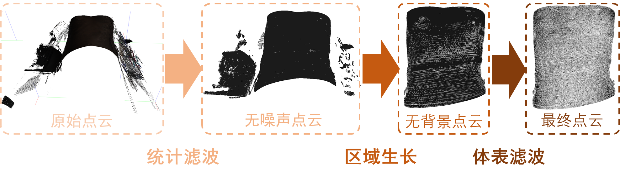
2.1 点云预处理
难点分析：激光扫描体表三维点云，往往具有以下缺点：
存在大量的噪声点；
数据量巨大；
密度分布不均匀。
解决思路：使用三种滤波方式，对原始激光点云进行预处理，最终得到无噪声、均匀的稀疏体表三维点云，使其性质与CT点云的近似。
Notes:
先看预处理步骤
一般地，激光点云有3个缺点：
1、存在噪声点
2、数据量巨大
3、分布不均匀
所以先后使用统计滤波、区域生长、体表滤波，将其转成均匀、无噪声的点云

Slide 6
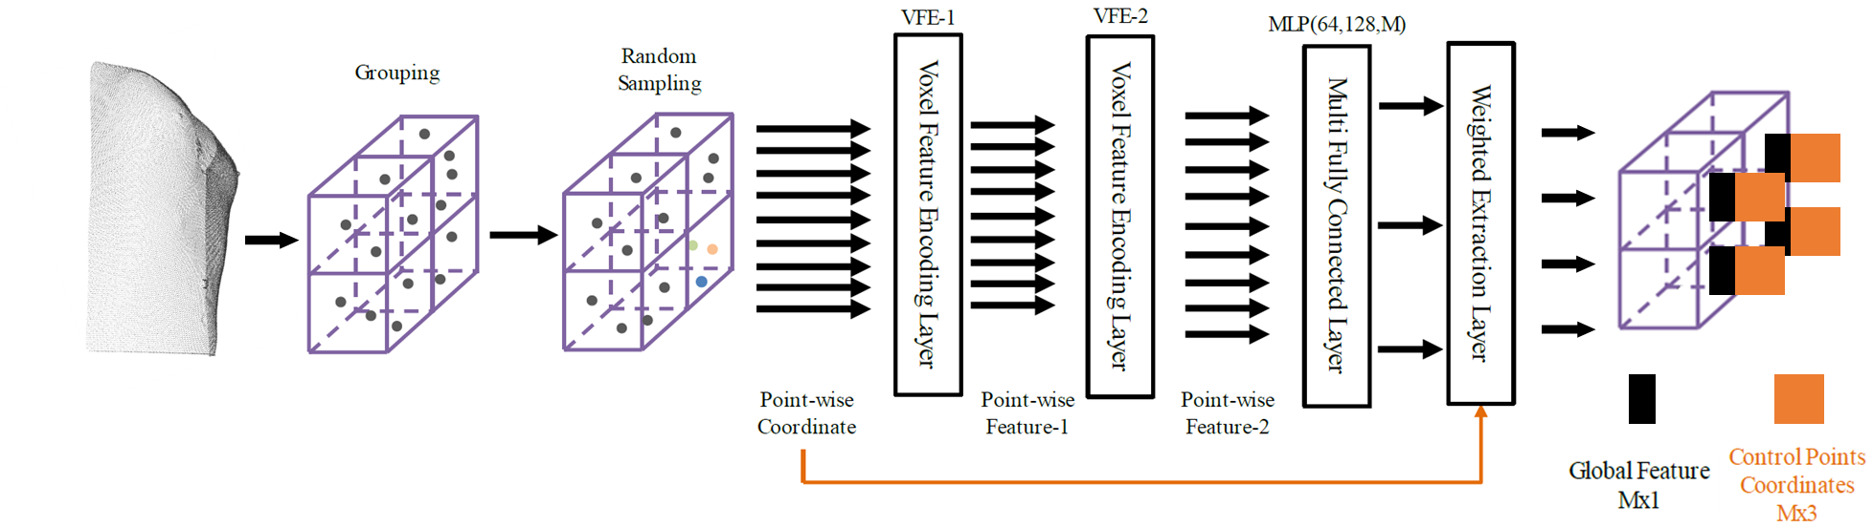
2.2 PointRegNet特征描述子提取网络
难点分析：体表比较平坦的性质，导致体表各点的常用三维点云描述子区分度较小，粗配准效果较差。
解决思路：对PointNet网络和VoxelNet网络进行融合改进，提出了PointRegNet特征描述子提取网络，用于提取点云的配准不变性特征描述子。
Notes:
接着介绍PointRegNet网络。
因为体表平坦，导致常用的三维点云特征描述子区分度过小，粗配准效果较差。
所以我们提出PointRegNet网络，用于提取高效且区分度高的描述子。

Slide 7
2.2 PointRegNet特征描述子提取网络
PointRegNet网络结构：
点云分块层（Grouping）：将点云的三维空间等分为立方体体素；
降采样层（Random Sampling）：每个体素内随机选择固定数目的点；
体素编码层（Voxel Feature Encoding Layers，VFE层）：将体素内的所有点的特征结合起来学习，得到各个点的局部特征；
全连接层（Multiple Fully Connected Layers，MLP层）：多层感知机，对各个点的的局部特征进行非线性映射，整合特征得到新特征；
加权提取层（Weighted Extraction Layer，WEL层）：通过运用softmax算法，求取各个体素块的权重归一化后的M维局部描述子，与及对应的M个特征坐标。
Notes:
该网络主要有5层，最后输出各个体素块的M维特征描述子及对应的特征坐标，输出结果可以直接用于配准。

Slide 8
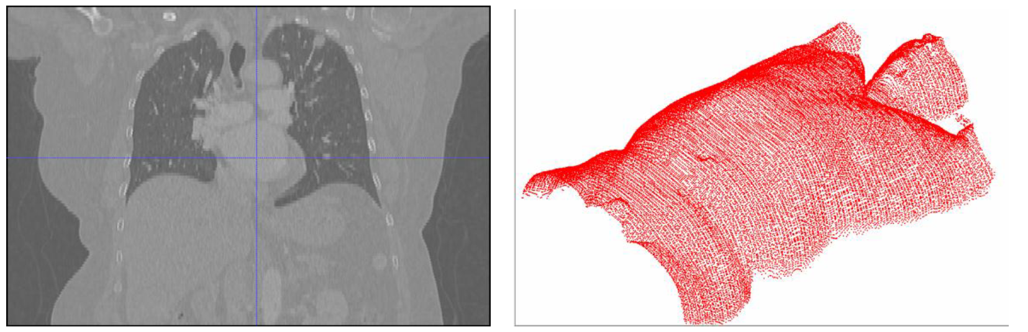
2.2 PointRegNet特征描述子提取网络
网络优势：
效率高、速度快：网络直接输出特征匹配对的坐标，使得特征提取和匹配融合为一步，算法更加高效快速；
各点的特征描述子区分度明显；
数据集和对比方法：
数据集：使用1000组来自TCIA医学影像数据库的胸腹部CT图像，提取体表点云训练数据；通过多种数据增强方式，对数据集进行扩充；
对比方法：ICP、Spin、PFH、FPFH等较成熟的配准方法或者描述子。
Notes:
网络优势有2点。
网络能将特征提取与匹配工作融合为一步，速度快、效率高。
数据集方面，我们使用TCIA的CT图像，从CT图像中重建出众多体表点云，然后使用数据增强方法扩增数据集。
对比方法方面，因为PointRegNet网络将特征提取和匹配融合在一起，所以我们使用常见的配准方法和描述子来做为对比。

Slide 9
2.2 PointRegNet特征描述子提取网络
实验结果分析：
各个配准算法的精度对比实验
平均有效率：平均特征点数/平均有效特征点数
平均配准误差/mm：使用求解得到的刚性变换，变换到同一坐标系后，两点云重心距离的误差；
算法 | 平均特征点数 | 平均有效特征 点数 | 平均有效率 | 平均配准误差/mm （重心距离）
ICP | —— | —— | —— | 3.81
Spin | 178 | 82 | 0.461 | 5.27
PFH | 133 | 79 | 0.594 | 6.51
FPFH | 146 | 83 | 0.568 | 4.88
PointRegNet M=8 | 8 | 6.1 | 0.762 | 7.15
PointRegNet M=16 | 16 | 11.3 | 0.706 | 3.79
PointRegNet M=32 | 32 | 15.8 | 0.493 | 4.07
结论：
维数M = 16时，在当前数据集上能比其他传统方法有更小的配准误差，即网络能提取到更有效的特征并反馈到配准结果上。
M并非越大越好， M越大代表越有可能引入更多的无效特征，使得配准精度下降。
Notes:
首先，我们介绍各个配准算法的精度对比实验，
平均有效率能够反应特征描述子的准确程度与区分度，描述子越高效，有效率越高。
另外，因为我们的网络能直接用于配准，我们引入配准误差。配准误差也能从侧面反映出描述子的高效与准确程度。
如表所示，PointRegNet有最高的平均有效率，和最小的配准误差，即能提取到更有效的特征。
同时，能看出，维数M过大可能导致无效的特征，导致精度下降。

Slide 10
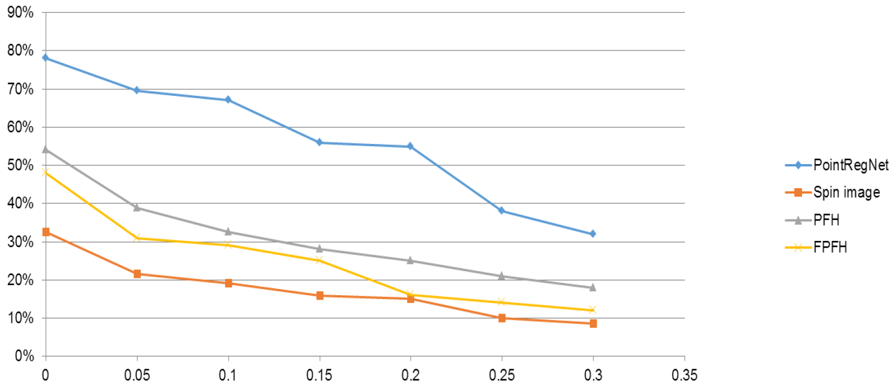
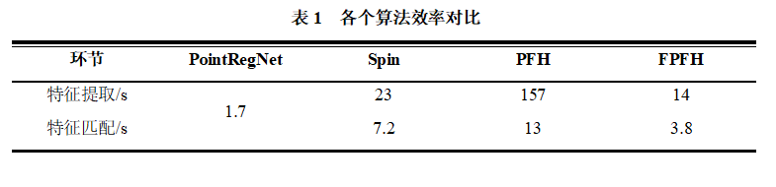
2.2 PointRegNet特征描述子提取网络
实验结果分析：
各配准算法的稳定性对比实验
为了验证PointRegNet网络的鲁棒性，我们考虑数据存在部分残缺的情况并进行实验。
结论：
相比所有对比方法， PointRegNet网络是最鲁棒稳定的，效果最好的；
PointRegNet网络的效率要远高于其他算法。
Notes:
其次，为了验证网络的鲁棒性，我们模拟数据存在部分残缺的情况。
由图可知，随着残缺率的提高，各个描述子的正确匹配率逐步下降，但PointRegNet网络的正确率一直保持最优。
同时，可以看到，PointRegNet网络运算时间最少，效率最优。

Slide 11
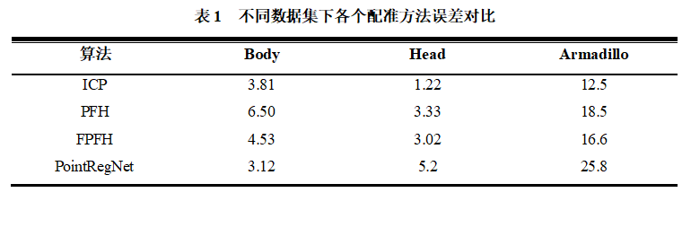
2.2 PointRegNet特征描述子提取网络
实验结果分析：
不同数据集下各个配准方法误差对比实验
为了验证在体表点云数据集上训练的神经网络，能否用于其他部位的点云配准中，我们使用该网络分别对胸腹部（Body）、头部（Head）和Armadillo（斯坦福点云数据）进行了处理。
结论：
PointRegNet在Body数据集上粒精度最高，但在另外两个数据集中比传统方法精度要低。即无法直接适用于其他数据集。
原因：
这主要是因为测试数据集的分布与训练数据集的分布差异较大，这也这符合深度学习网络的特点
Notes:
最后，为验证PointRegNet网络是否可以用于非体表数据的配准，我们进行了不同数据集的对比实验。
结果显示，PointRegNet在体表数据中表现最好，但在其他数据集中无法适用。
这是因为其训练数据集为体表数据，与测试数据分布差异大，这也符合深度学习的特点。

Slide 12
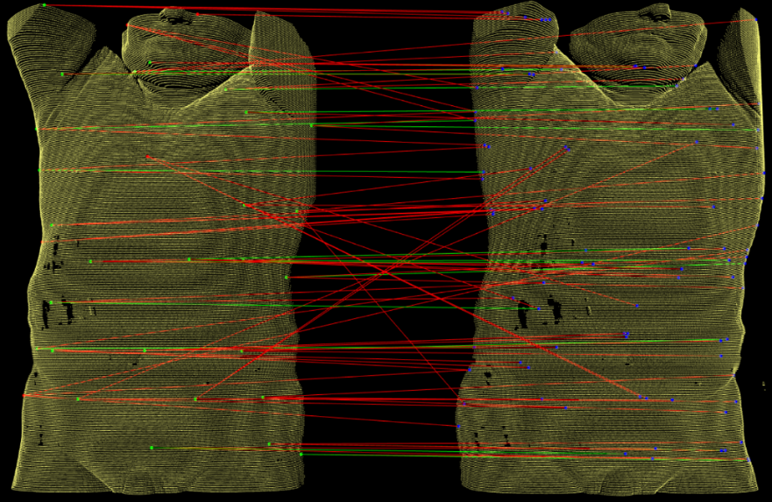
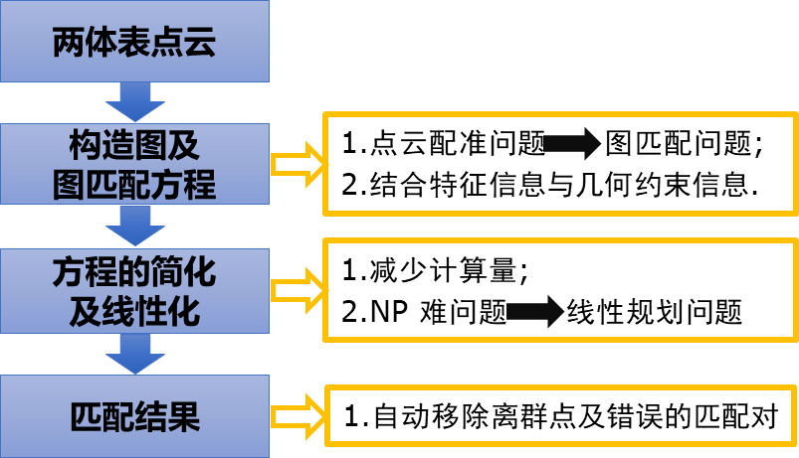
2.3 基于整数线性规划的粗配准方法
难点分析：由于体表比较平坦的性质，特征描述子存在以下3个问题：
特征关键点的特征区分度过小；
难点导致存在大量的错误特征匹配对；
体表点云可能存在大量的离群特征点；
解决思路：结合特征信息与几何约束信息，将特征匹配问题转化成图配准问题求解，结果更加鲁棒。
Notes:
现在，我们开始介绍基于整数线性规划的粗配准方法。
由于体表较平坦的缘故，存在以下3个问题：
1、特征区分度过小
2、问题1导致存在大量的错误特征匹配对，如右图所示
3、体表点云存在大量的离群点
解决思路如右边的表格：
1、将特征匹配问题转化为图配准问题，这样能结合特征信息与几何约束信息，使得结果更鲁棒。
2、再对图配准方程简化及线性化
3、最后可以得到自动移除离群点与错误匹配对的结果。

Slide 13
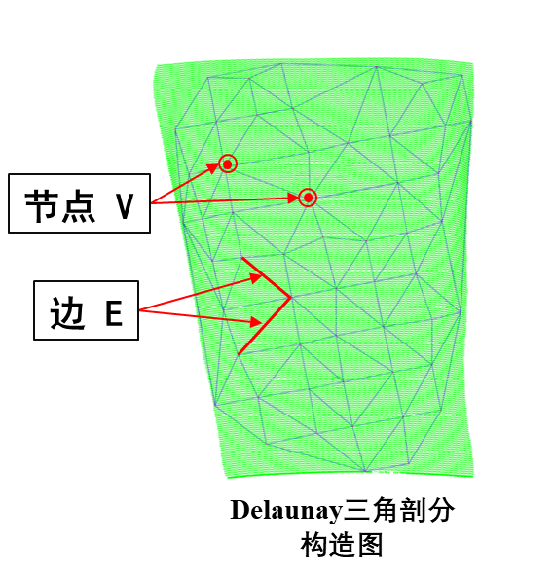
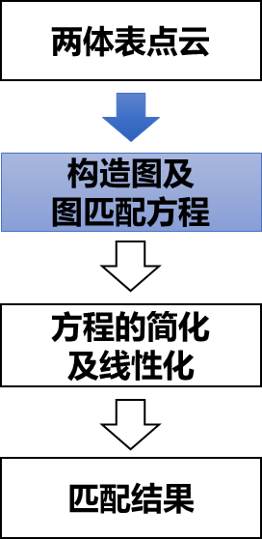
2.3 基于整数线性规划的粗配准方法
构造模板图和场景图
采样特征点作为节点
构造边（K最近邻 或 Delaunay三角剖分）
Notes:
如右图所示，我们首先构造模板图与场景图

Slide 14
2.3 基于整数线性规划的粗配准方法
构造模板图和场景图
采样特征点作为节点
构造边（K最近邻 或 Delaunay三角剖分）
图匹配方法的目标函数
：配准函数
：特征匹配奖励
：边（几何）匹配代价
Notes:
其次，构造图匹配方法的目标函数。
我们的目标是求解一个最优的配准函数，使得目标函数最大化

Slide 15
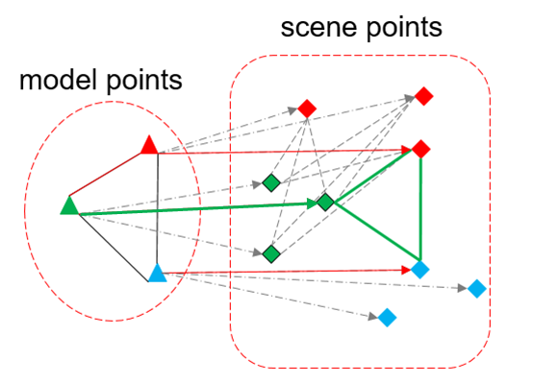
2.3 基于整数线性规划的粗配准方法
构造模板图和场景图
采样特征点作为节点
构造边（K最近邻 或 Delaunay三角剖分）
图匹配方法的目标函数
：配准函数
：特征匹配奖励
：边（几何）匹配代价
特征信息与几何约束信息共同作用的示意图
Notes:
特征匹配奖励项会鼓励特征相似的点进行匹配。

Slide 16
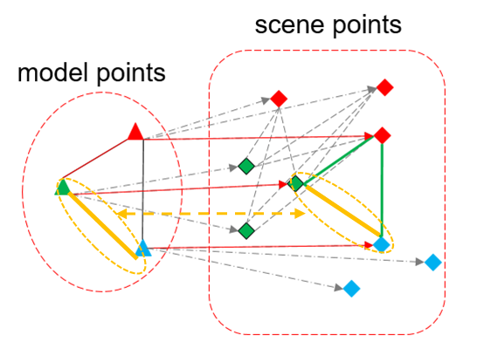
2.3 基于整数线性规划的粗配准方法
构造模板图和场景图
采样特征点作为节点
构造边（K最近邻 或 Delaunay三角剖分）
图匹配方法的目标函数
：配准函数
：特征匹配奖励
：边（几何）匹配代价
特征信息与几何约束信息共同作用的示意图
Notes:
边匹配代价项 会惩罚 那些长度相差较大的 边匹配对，以保证几何约束关系。

Slide 17
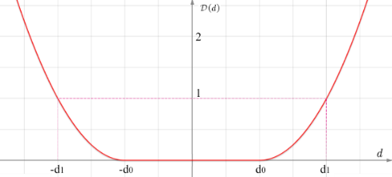
2.3 基于整数线性规划的粗配准方法
通过使用赋值矩阵X，将目标函数写成简洁的矩阵形式：
C(i,j)表示匹配第i个模板点与第j个场景点所获得的特征匹配奖励。
： 维二值分配矩阵，
表示匹配第i个模板点与第j个场景点。
表示两条匹配边之间的匹配代价。
Notes:
接着，我们使用二值赋值矩阵，将目标函数写成矩阵形式。

Slide 18
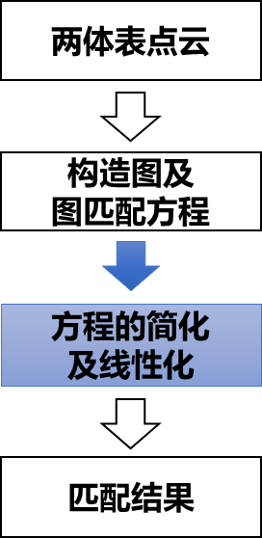
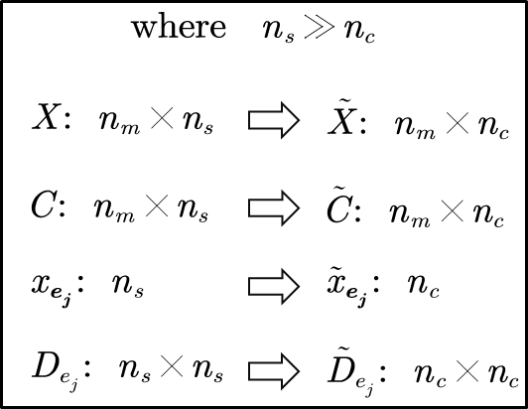
2.3 基于整数线性规划的粗配准方法
方程简化：
由于原公式的计算量太大，进行以下简化。
简化：
初始：候选点集包含所有的场景点；
现在：候选点集仅含k最近邻点。
Notes:
然后，我们把模板点的候选匹配点集，从包含所有的场景点，简化成仅包含K最近邻点，大大减小变量的维度和计算量。

Slide 19
2.3 基于整数线性规划的粗配准方法
优化技巧：
方程转换：
NP难问题
整数线性规划问题
Notes:
现在，目标函数依然是个二次优化问题，是个NP难问题。
如上框所示，我们可以使用一个优化技巧，通过引入辅助变量，把原NP难问题，转化成整数线性规划问题，这样就可以使用任一的线性求解器进行高效求解。

Slide 20
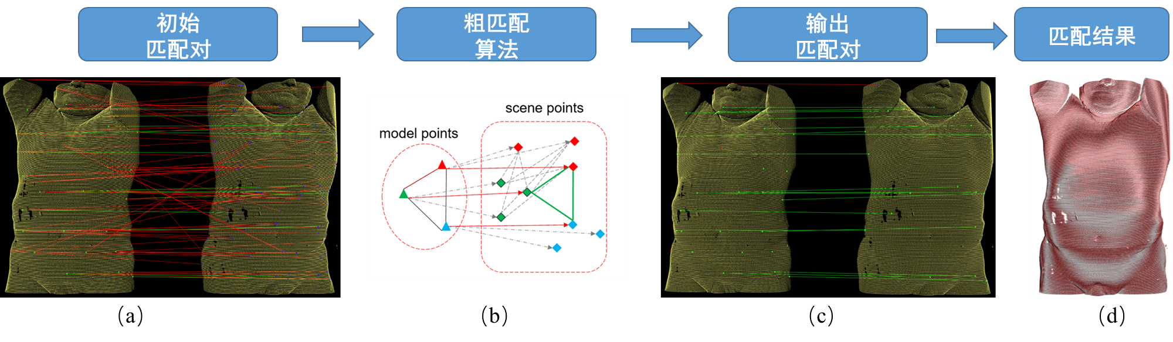
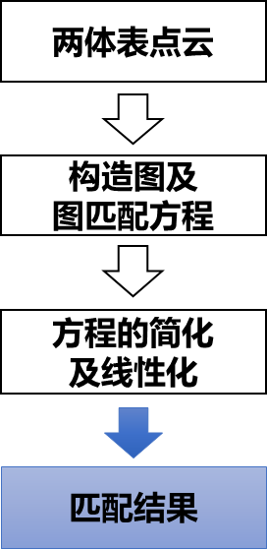
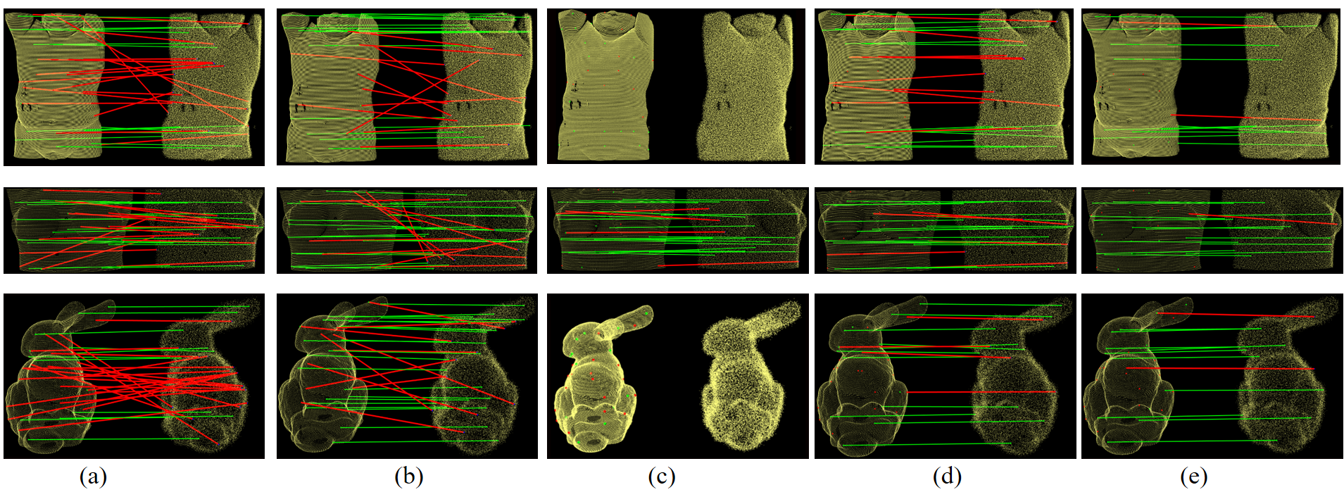
2.3 基于整数线性规划的粗配准方法
基于整数线性规划的粗配准方法流程图
特征点匹配对结果图。(a)NN, (b)NNDR, (c)Hough, (d)GC, (e)ours
Notes:
我们方法的整体流程如上图所示，初始时有大量错误匹配对，经过我们的方法后，大部分的匹配对都变成正确的。
下图是各个方法的匹配结果图，最后一列是我们的算法，可看到，大部分匹配均是正确的。

Slide 21
2.3 基于整数线性规划的粗配准方法
评判指标
数据集与对比方法
数据集
激光扫描点云与CT重建体表点云
斯坦福公开点云数据集
对比方法
nearest neighbor(NN),
NNDR(TPAMI, 2013),
Hough voting(PSIVT, 2010),
GC(PRL,2007),
Gore(TPAMI, 2017).
Notes:
这是我们使用的衡量指标、数据集与对比方法。

Slide 22
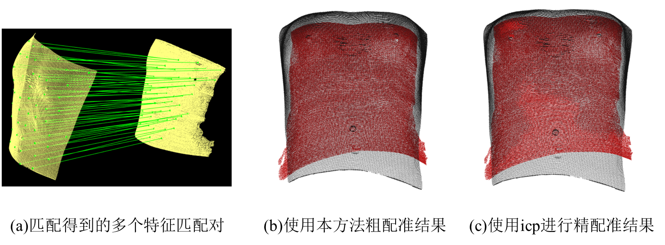
2.3 基于整数线性规划的粗配准方法
实验结果分析：
激光扫描点云与CT体表点云粗配准实验
使用激光扫描体表点云，与CT体表点云做为输入数据，使用本方法进行粗配准。
ICP精配准对比法：首先粗配准，再使用ICP精配准方法对两片点云配准。两者的旋转角度差距angErr仅为0.078rad，平移误差为4.6，均足够小。
目测法：肉眼观察下两点云的曲线基本重合，胸部及肚脐的点基本对齐，这说明粗配准是成功的；
结论：
本方法的粗配准的结果已经足够好，可作为后续精匹配的基础。
Notes:
首先，我们介绍一下激光扫描点云与CT体表点云的粗配准实验。
主要使用2个方法定性衡量。
第1，目测法，可以看到，配准结果中，两个点云的曲线基本重合
第2，ICP精配准对比法，在粗配准基础上，我们再进行ICP配准，发现两个配准结果差距较小，
这说明粗配准结果足够好，可作为后续的基础。

Slide 23
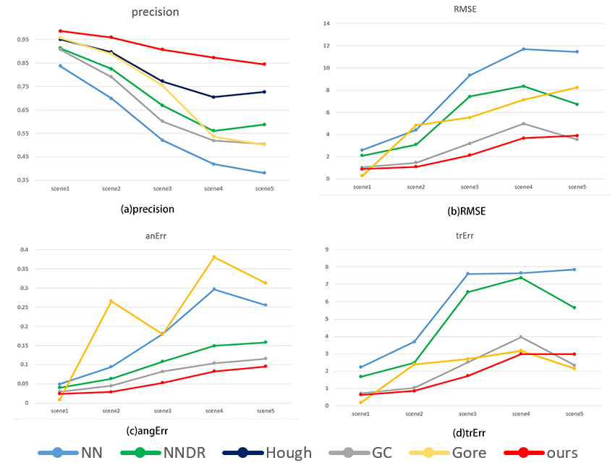
2.3 基于整数线性规划的粗配准方法
实验结果分析：
体表点云实验
数据来源：TCIA下载的原始CT数据，随后提取体表点云数据。
高斯噪声实验：以原始点云数据为模板点云，首先对点云进行归一化，然后往原始点云中分别加入5个不同级别的高斯噪声，以形成5个不同的场景点云，并进行刚性随机旋转变换。
Precision | scene1 | scene2 | scene3 | scene4 | scene5
NN | 0.837 | 0.699 | 0.520 | 0.419 | 0.381
NNDR | 0.913 | 0.825 | 0.669 | 0.561 | 0.588
Hough | 0.951 | 0.896 | 0.772 | 0.704 | 0.727
GC | 0.908 | 0.791 | 0.601 | 0.519 | 0.504
Gore | 0.958 | 0.889 | 0.756 | 0.536 | 0.501
ours | 0.986 | 0.960 | 0.908 | 0.873 | 0.844
RMSE | scene1 | scene2 | scene3 | scene4 | scene5
NN | 2.59 | 4.41 | 9.33 | 11.7 | 11.4
NNDR | 2.08 | 3.1 | 7.41 | 8.34 | 6.7
GC | 1.04 | 1.46 | 3.18 | 4.96 | 3.55
Gore | 0.27 | 4.82 | 5.53 | 7.11 | 8.22
ours | 0.889 | 1.1 | 2.13 | 3.68 | 3.9
结论：
在体表点云的配准中，我们的算法优于其他方法，并且对噪声具有鲁棒性。
Notes:
现在，我们仅使用CT体表点云数据进行实验。CT来源于TCIA。
我们先进行高斯噪声实验，通过叠加不同级别噪声，来构造各个场景点云进行实验。
由下表的实验结果可看出，我们的算法明显优于其他方法，这说明算法对噪声具有鲁棒性。

Slide 24
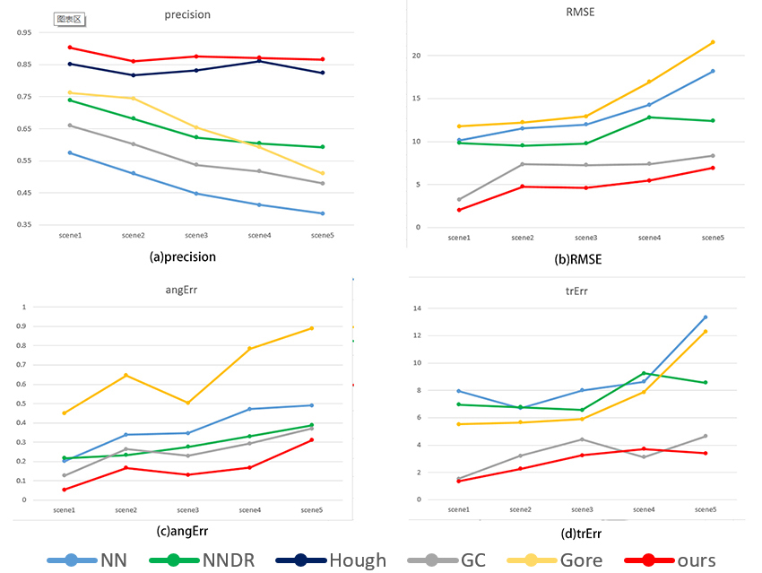
2.3 基于整数线性规划的粗配准方法
实验结果分析：
体表点云实验
点云部分残缺模拟实验：对每片体表点云，我们先移除一小部分点，形成模板点云。然后以原始点云为基础，分别移除5个不同比例的点，以形成5个不同级别的场景点云，再进行刚性随机旋转变换。
Precision | scene1 | scene2 | scene3 | scene4 | scene5
NN | 0.574 | 0.510 | 0.447 | 0.412 | 0.385
NNDR | 0.739 | 0.682 | 0.623 | 0.605 | 0.592
Hough | 0.852 | 0.817 | 0.832 | 0.861 | 0.824
GC | 0.660 | 0.602 | 0.537 | 0.517 | 0.479
Gore | 0.762 | 0.744 | 0.654 | 0.593 | 0.510
ours | 0.903 | 0.860 | 0.876 | 0.871 | 0.866
RMSE | scene1 | scene2 | scene3 | scene4 | scene5
NN | 10.13 | 11.52 | 11.97 | 14.28 | 18.17
NNDR | 9.84 | 9.53 | 9.78 | 12.81 | 12.39
GC | 3.24 | 7.34 | 7.27 | 7.39 | 8.32
Gore | 11.76 | 12.21 | 12.92 | 16.94 | 21.54
ours | 2.04 | 4.75 | 4.61 | 5.47 | 6.91
结论：
我们的算法可以自动剔除异常点和错误的匹配对，从而得到更好的配准结果。
Notes:
前面提到，我们的方法可以自动剔除离群点，和错误的匹配对，所以我们进行了点云部分残缺模拟实验。
通过剔除不同比例的点，来构造各个场景点云进行实验。
由实验结果可看出，我们的算法明显优于其他方法，这说明算法可以自动剔除异常点和错误的匹配对，从而得到更好的配准结果。

Slide 25
2.3 基于整数线性规划的粗配准方法
实验结果分析：
斯坦福点云数据实验
为了验证我们方法的通用性，我们还使用斯坦福提供的公共点云数据进行了实验。
数据集：Bunny, Happy Buddha, Dragon, Armadillo, Lucy, Dragon, Thai Statue共7个公开点云数据
Result | scene1 |  | scene2 |  | scene3 |  | scene4 |  | scene5
 | Precision | RMSE | Precision | RMSE | Precision | RMSE | Precision | RMSE | Precision | RMSE
NN | 0.616 | 6.47 | 0.543 | 12.24 | 0.504 | 15.81 | 0.453 | 18.40 | 0.397 | 23.1
NNDR | 0.744 | 4.51 | 0.713 | 6.61 | 0.700 | 6.27 | 0.657 | 16.80 | 0.632 | 14.6
GC | 0.752 | 1.82 | 0.699 | 3.46 | 0.646 | 4.48 | 0.580 | 5.41 | 0.525 | 7.98
Gore | 0.757 | 4.65 | 0.730 | 8.70 | 0.692 | 4.54 | 0.625 | 9.45 | 0.656 | 17.4
ours | 0.900 | 1.61 | 0.922 | 2.63 | 0.908 | 4.13 | 0.846 | 4.56 | 0.902 | 6.22
结论：
我们的算法也适用于一般点云数据的配准工作。
Notes:
为了验证我们方法的通用性，我们还使用斯坦福提供的公共点云数据进行了实验。
实验结果显示，我们的算法明显优于其他所有方法，说明算法也适用于一般的点云数据。

Slide 26
2.3 基于整数线性规划的粗配准方法
实验结果分析：
斯坦福点云数据实验
为了验证我们方法的通用性，我们还使用斯坦福提供的公共点云数据进行了实验。
数据集：Bunny, Happy Buddha, Dragon, Armadillo, Lucy, Dragon, Thai Statue共7个公开点云数据
Result | scene1 |  | scene2 |  | scene3 |  | scene4 |  | scene5
 | Precision | RMSE | Precision | RMSE | Precision | RMSE | Precision | RMSE | Precision | RMSE
NN | 0.616 | 6.47 | 0.543 | 12.24 | 0.504 | 15.81 | 0.453 | 18.40 | 0.397 | 23.1
NNDR | 0.744 | 4.51 | 0.713 | 6.61 | 0.700 | 6.27 | 0.657 | 16.80 | 0.632 | 14.6
GC | 0.752 | 1.82 | 0.699 | 3.46 | 0.646 | 4.48 | 0.580 | 5.41 | 0.525 | 7.98
Gore | 0.757 | 4.65 | 0.730 | 8.70 | 0.692 | 4.54 | 0.625 | 9.45 | 0.656 | 17.4
ours | 0.900 | 1.61 | 0.922 | 2.63 | 0.908 | 4.13 | 0.846 | 4.56 | 0.902 | 6.22
结论：
我们的算法也适用于一般点云数据的配准工作。
算法运行时间
算法 | NN | NNDR | Hough | GC | Gore | Ours
时间/s | 0.006 | 0.013 | 4.45 | 6.71 | 14.15 | 10.85
结论：
我们的算法在运行速度上有较大劣势。
Notes:
当然，我们的算法也有一些劣势。比如，运行速度较慢。

Slide 27
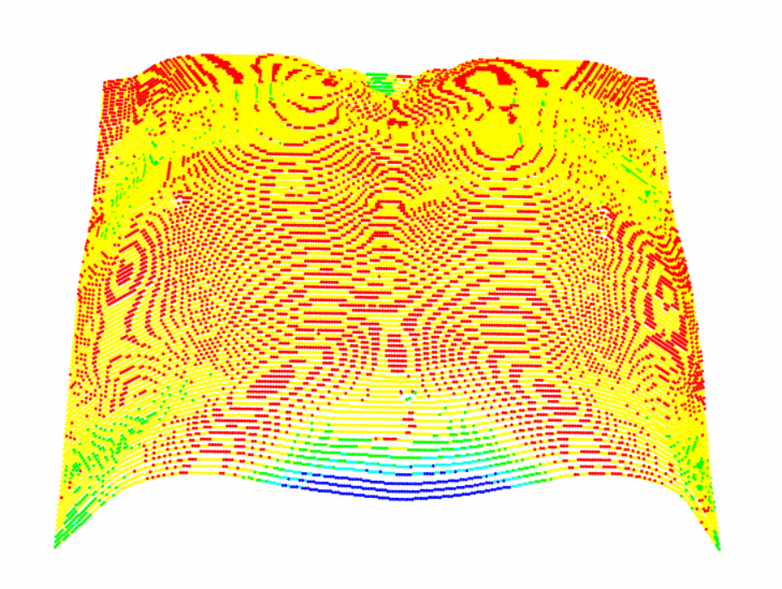
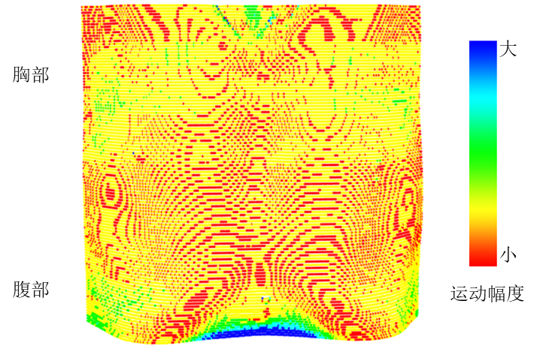
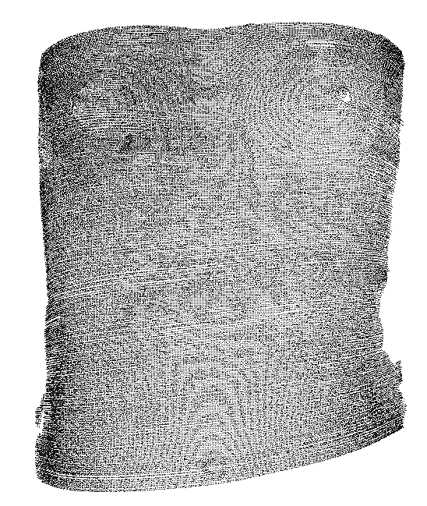
2.4 基于带权重CPD的精配准方法
难点分析：主要有2个难点:
自由呼吸导致体表的配准并非严格的刚性配准问题，且体表各部位运动幅度有异。
激光扫描点云非某一特定时刻的体表数据，导致其与CT体表点云数据无法完全匹配上。
解决思路：如下：
通过对4D-CT分析并建立体表的运动概率场，将非刚性配准问题转换成基于概率模型的配准问题，解决非刚性变换和无法完全匹配的问题。
利用运动幅度信息为点云中的各点分配不同的配准权重，使得配准结果更加精确。
动态CT体表点云
激光扫描点云
Notes:
现在，我们开始介绍基于带权重CPD的精配准方法。
体表精配准有2个难点：
1、自由呼吸导致配准为非刚性配准，且体表各部位运动幅度有异，侧重点就不同；
2、激光点云与CT点云无法完全匹配上
我们的解决思路如下：
1、利用4D-CT可以建立体表的运动概率场，这样激光扫描点云必然处于该运动概率场内。如此，原问题就转换成概率模型的配准问题，可以解决非刚性变换和无法完全匹配的问题
2、利用运动幅度信息，为各点分配不同权重，提高配准精确率。

Slide 28
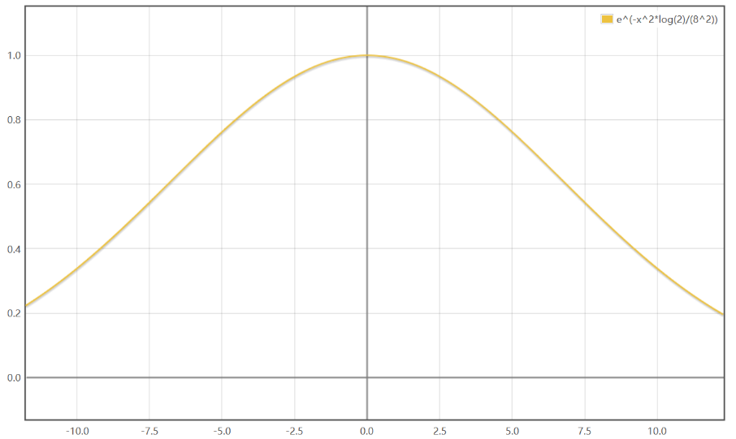
2.4 基于带权重CPD的精配准方法
激光扫描点云各点的权重分配
利用粗配准的结果，将激光扫描点云与4D-CT点云变换到同一个坐标系中，随后为激光扫描点云中的各个点找到最相近的4D-CT体表点，将其运动幅值赋以激光点，即：
各个点的权重使用下式计算，运动幅度越小权重越大：
Notes:
我们可以根据粗配准的结果，为激光扫描点云各点进行运动幅度赋值。
再根据运动幅度，计算各点的权重，如图所示，幅度越小权重越大。

Slide 29
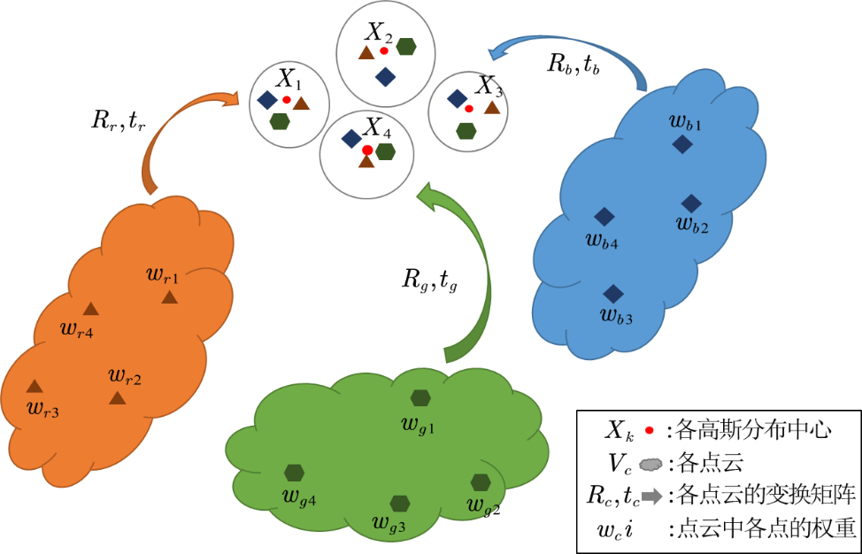
2.4 基于带权重CPD的精配准方法
构造运动概率场
通过4D-CT动态点云数据，可以建立体表的运动概率场，此概率场可通过GMM模型来进行拟合，同时在迭代过程不断优化该GMM模型。
目标函数
原配准问题的求解，即等价于求解下式的对数似然函数的最大值。此函数难以直接求解，可以使用ECM算法进行迭代求解。
Notes:
接着，我们使用GMM模型拟合运动概率场
原问题便能等价于求解如下对数似然函数的最大值。

Slide 30
2.4 基于带权重CPD的精配准方法
EMC算法迭代求解
Notes:
然后，我们使用ECM算法来求解对数似然函数的最大值。

Slide 31
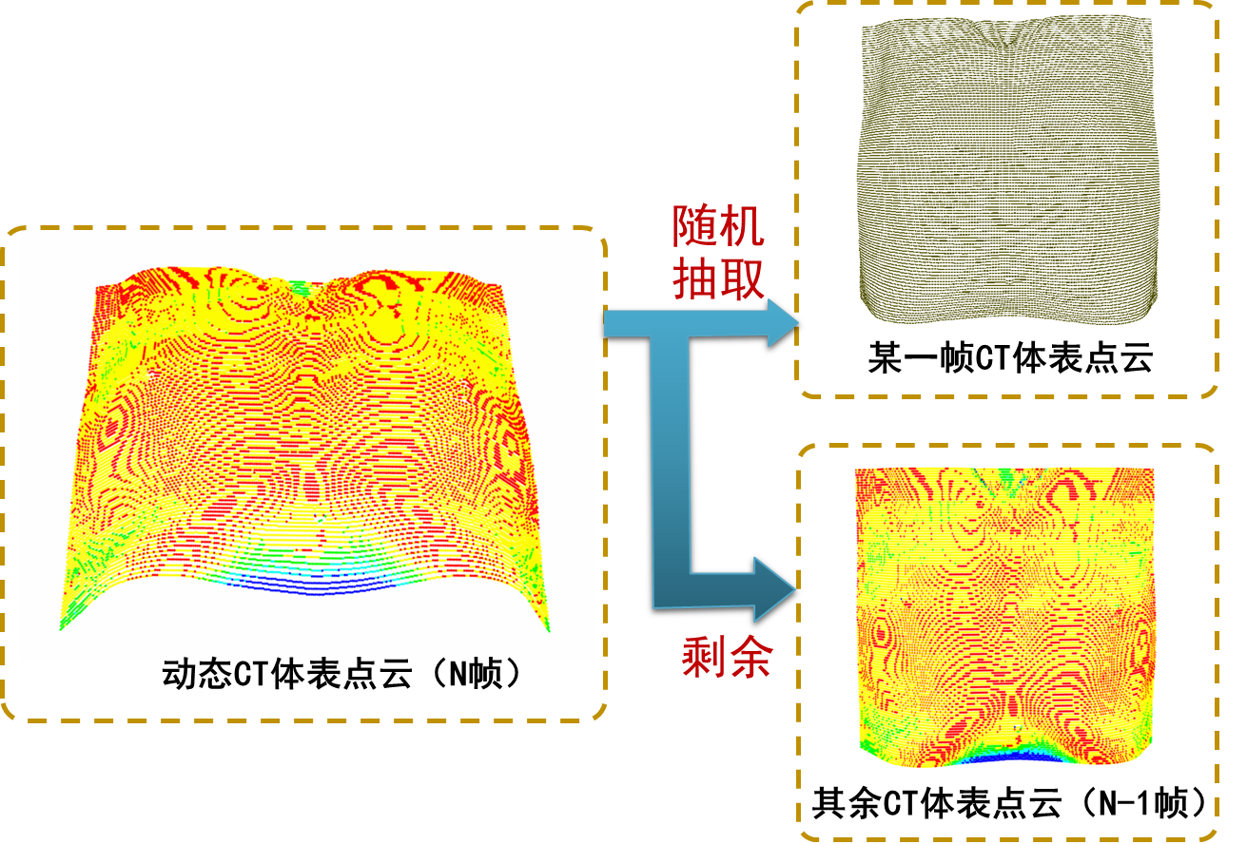
2.4 基于带权重CPD的精配准方法
实验设计
使用如下方案：
从4D-CT提取N个时刻的体表点云集；
从这N个体表点云集中，随机抽取出1个点云做为场景点云（模拟激光扫描点云），剩余N-1个点云集则做为模板点云；
使用各个精配准方法进行配准模板点云与场景点云。
可用于模拟激光扫描点云，原因如下：
当前点云与激光扫描点云，均无法与动态CT点云数据完全匹配上。
当前点云与激光扫描点云，均位于动态CT点云构造的运动概率场中。
Notes:
因为激光点云与CT点云之间没有groudtruth变换关系，我们使用如下方案进行替代：
1、从4D-CT提出N个时刻的动态点云
2、随机抽取1帧点云，用于模拟激光扫描点云，其余的N-1个则为模板点云
3、使用各个方法进行配准，并统计结果。
这里能用抽取出的1帧点云，模拟激光点云，原因有2：
1、两者均与动态CT点云数据无法完全匹配上；
2、两者均位于运动概率场中。

Slide 32
2.4 基于带权重CPD的精配准方法
实验结果分析：
基于粗配准结果的精配准实验
数据来源：从13位患者的4D-CT，重建得到的动态点云数据。
首先粗配准；接着，我们使用NDT算法、ICP算法和GMJR算法作为对比算法，计算对比最终的精配准精度。
患者序号 | 算法 | 粗配准 | NDT | ICP | GMJR | Ours
0 | RMES | 2.183 | 0.271 | 0.211 | 0.172 | 4.54E-05
 | angErr | 0.117 | 0.001 | 0 | 0 | 0
 | trErr | 1.169 | 0.284 | 0.276 | 0.388 | 4.59E-05
1 | RMES | 3.767 | 0.292 | 0.383 | 0.359 | 3.41E-04
 | angErr | 0.109 | 0.001 | 0 | 0 | 0
 | trErr | 1.323 | 0.337 | 0.372 | 0.554 | 0.001
2 | RMES | 3.557 | 0.484 | 0.35 | 0.385 | 6.93E-05
 | angErr | 0.129 | 0.002 | 0.002 | 0.002 | 0
 | trErr | 1.912 | 0.44 | 0.334 | 0.591 | 1.17E-04
3 | RMES | 2.968 | 0.374 | 0.328 | 0.466 | 0.116
 | angErr | 0.119 | 0.002 | 0 | 0.003 | 0.002
 | trErr | 1.101 | 0.306 | 0.126 | 0.553 | 0.195
4 | RMES | 1.736 | 1.118 | 0.865 | 1.037 | 0.462
 | angErr | 0.106 | 0.004 | 0 | 0.004 | 0
 | trErr | 1.147 | 1.034 | 0.803 | 1.625 | 0.406
5 | RMES | 3.669 | 0.212 | 0.242 | 0.255 | 3.36E-04
 | angErr | 0.109 | 0 | 0 | 0.001 | 0
 | trErr | 2.156 | 0.207 | 0.241 | 0.432 | 5.80E-04
6 | RMES | 1.413 | 0.526 | 0.449 | 0.51 | 0.698
 | angErr | 0.151 | 0.001 | 0 | 0.002 | 0.001
 | trErr | 1.004 | 0.503 | 0.439 | 0.761 | 1.190
患者序号 | 算法 | 粗配准 | NDT | ICP | GMJR | Ours
7 | RMES | 2.008 | 0.296 | 0.226 | 0.239 | 0.135
 | angErr | 0.109 | 0.002 | 0 | 0.002 | 0.001
 | trErr | 2.430 | 0.191 | 0.084 | 0.14 | 0.052
8 | RMES | 2.918 | 0.551 | 0.448 | 0.485 | 2.39E-04
 | angErr | 0.160 | 0 | 0 | 0.001 | 0
 | trErr | 2.921 | 0.549 | 0.445 | 0.832 | 3.73E-04
9 | RMES | 1.951 | 0.673 | 0.691 | 0.772 | 0.870
 | angErr | 0.156 | 0.002 | 0 | 0.003 | 0.001
 | trErr | 1.785 | 0.651 | 0.667 | 1.24 | 1.500
10 | RMES | 1.185 | 0.623 | 0.604 | 0.709 | 8.70E-04
 | angErr | 0.111 | 0.002 | 0 | 0.002 | 2.86E-06
 | trErr | 1.062 | 0.569 | 0.589 | 1.168 | 0.0014
11 | RMES | 1.408 | 0.309 | 0.386 | 0.44 | 0.046
 | angErr | 0.120 | 0.003 | 0 | 0.004 | 0
 | trErr | 0.877 | 0.139 | 0.166 | 0.302 | 0.048
12 | RMES | 2.000 | 0.703 | 0.769 | 0.867 | 0.128
 | angErr | 0.145 | 0.002 | 0 | 0.003 | 0.0025
 | trErr | 2.154 | 0.686 | 0.749 | 1.416 | 0.216
平均 | RMES | 2.366 | 0.495 | 0.458 | 0.515 | 0.189
 | angErr | 0.126 | 0.00169 | 0.00015 | 0.00208 | 0.00062
 | trErr | 1.619 | 0.454 | 0.407 | 0.769 | 0.277
Notes:
首先，我们介绍一下基于粗配准结果的精配准实验。
该数据来源是，从4D-CT中重建的动态点云数据，共13伴患者
我们首先进行粗配准，再于其基础上，进行各个方法的精配准。
由表格可看出，我们的方法大部分优于其他方法

Slide 33
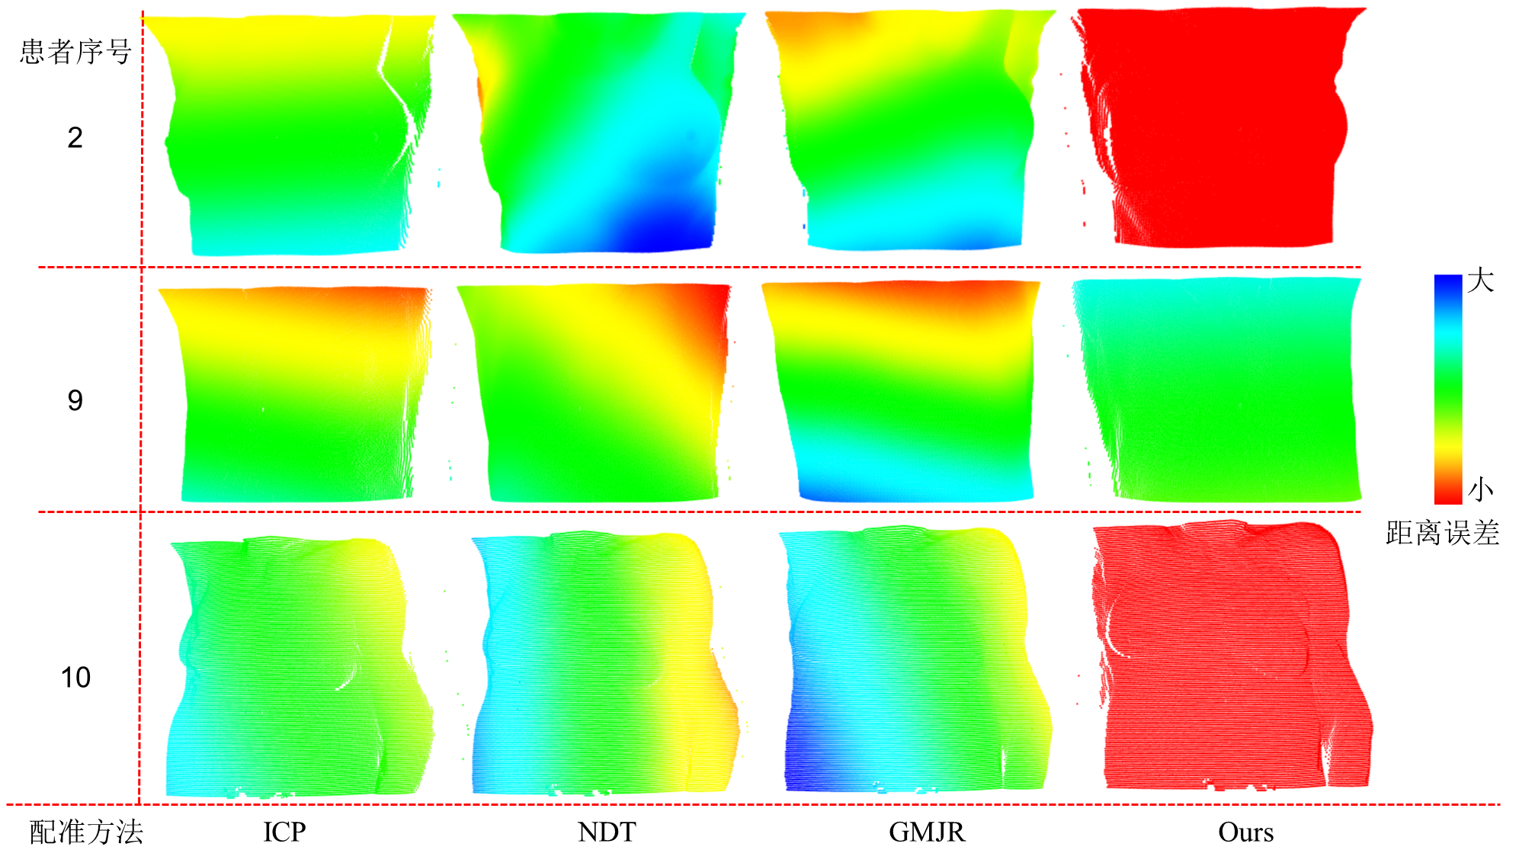
2.4 基于带权重CPD的精配准方法
实验结果分析：
基于粗配准结果的精配准实验
结论：
精配准上，我们的方法各项误差几乎均是最小的。
因为涉及高斯分布计算，运行速度较慢。
体表点云配准误差图。图中3行点云分别是序号为2、9、10的患者点云数据；4列则分别对应ICP、NDT、GMJR、Ours这4种精配准方法。
算法运行时间：
算法 | ICP | NDT | GMJR | Ours
时间/s | 34.33 | 92.49 | 973.4 | 836.2
Notes:
上面的配准误差图中，红色代表误差小，蓝色代表误差大，我们的方法在最后一列。
可以看到，不论误差大或者小，我们的方法各个部位颜色几乎一致，即误差相近；而其他方法，则明显肚子部分的误差较大，这充分说明了，利用权重信息，能很好地抑制各部位运动差异带来的影响。
同时，也应看到，因为涉及高斯分布计算，我们的算法运行速度较慢。

Slide 34
2.4 基于带权重CPD的精配准方法
实验结果分析：
随机旋转平移变换后的精配准实验
RMSE_C：所有收敛情况下的平均RMSE
C_rat：收敛情况的所占的比例
小范围的随机旋转平移变换后的精配准
旋转角度 |  | 0 |  |  | pi/6 |  |  | pi/3
长度 | 方法 | RMSE_C | RMSE_D | C_rat | RMSE_C | RMSE_D | C_rat | RMSE_C | RMSE_D | C_rat
0 | NDT | — | — | — | 1.112 | 38.427 | 0.846 | 0.720 | 117.29 | 0.308
 | ICP | — | — | — | 4.425 | 93.202 | 0.846 | 4.488 | 102.74 | 0.308
 | GMJR | — | — | — | 0.779 | — | 1 | 0.623 | 75.942 | 0.417
 | Ours | — | — | — | 1.195 | — | 1 | 1.423 | — | 1
30 | NDT | 2.619 | 29.073 | 0.385 | 2.945 | 43.408 | 0.231 | — | 95.388 | 0
 | ICP | 4.336 | — | 1 | 4.664 | 34.482 | 0.769 | 4.209 | 84.797 | 0.154
 | GMJR | 0.520 | — | 1 | 0.642 | — | 1 | 2.036 | 97.764 | 0.615
 | Ours | 0.345 | — | 1 | 0.438 | — | 1 | 1.717 | — | 1
60 | NDT | — | 70.363 | 0 | — | 73.643 | 0 | — | 96.408 | 0
 | ICP | 6.304 | 17.162 | 0.154 | 7.129 | 38.187 | 0.385 | 2.969 | 83.379 | 0.308
 | GMJR | 0.519 | — | 1 | 0.605 | — | 1 | 0.630 | 75.691 | 0.769
 | Ours | 0.384 | — | 1 | 0.815 | — | 1 | 1.460 | — | 1
结论：
1. 在其他方法部分或者全部失效的情况下，我们的精配准方法均能最终收敛。
2.同时，我们方法的RMSE几乎都是最小值，充分说明我们的方法保持稳定及鲁棒的同时，还能保持极高的精度。
Notes:
精配准方法中，为了避免陷入局部最优解，往往需要先进行粗配准。为了验证我们的方法具有一定鲁棒性，跳过粗配准阶段，直接使用精配准的方法进行配准。
首先，先进行初始变换关系，是小范围随机旋转平移变换的实验。
结果显示，在其他方法部分或者全部失效的情况下，我们的精配准方法均能最终收敛。且误差几乎均是最小。

Slide 35
2.4 基于带权重CPD的精配准方法
实验结果分析：
随机旋转平移变换后的精配准实验
大范围的随机旋转平移变换后的精配准
旋转角度 |  |  | pi/2 |  |  | 5*pi/6
长度 | 方法 |  | RMSE_C | RMSE_D | C_rat | RMSE_C | RMSE_D | C_rat
90 |  | NDT | — | 192.4 | 0.0 | — | 270.7 | 0.0
 |  | ICP | — | 162.1 | 0.0 | — | 260.6 | 0.0
 |  | GMJR | 1.24 | 176.7 | 0.308 | — | 208.3 | 0.0
 |  | Ours | 0.24 | 118.6 | 0.615 | 1.43 | 399.1 | 0.462
120 |  | NDT | — | 224.9 | 0.0 | — | 269.7 | 0.0
 |  | ICP | — | 249.3 | 0.0 | — | 309.9 | 0.0
 |  | GMJR | 0.78 | 156.4 | 0.308 | — | 223.2 | 0.0
 |  | Ours | 2.12 | 167.4 | 0.692 | 2.93 | 395.8 | 0.385
结论：
1. 在其他方法失效的情况下，我们的精配准方法还能最终收敛，且几乎均保持最低的RMSE，说明算法兼具鲁棒性和精确性。
2.初始的随机变换函数过大，会导致算法无法收敛。充分论证了选择先粗配准再精配准的方案是科学的。
Notes:
其次，进行大范围随机旋转平移变换的实验。
结果显示，在其他方法失效的情况下，我们的精配准方法在收敛的同时，还能保证较高的精确性。
同时，可以看到初始变换函数过大，会导致算法无法收敛。这论证了我们选择先粗配准再精配准的方案是科学的。

Slide 36
三、总结与展望
本文的主要工作体现在以下3个方面：
提出了PointRegNet特征描述子提取网络，用于提取点云的配准不变性特征描述子。
提出了基于整数线性规划的3维点云特征描述子的配准方法，将其应用于具有离群点的三维体表点云粗配准问题中。
提出了带权重的CPD精配准方法实现体表点云的精确配准，用于解决自由呼吸带来的体表点云难以精确配准的问题。
Notes:
总结与展望部分，本文主要有以下3个贡献。

Slide 37
三、总结与展望
本人对体表点云配准研究有如下展望：
本文所提出的基于整数线性规划的粗配准方法，比较耗时。当前，已有利用图网络求解整数线性规划问题的研究，可以极大减少算法运行时间，此后可以参考此类研究对算法进行改进；
本文配准中仅仅利用到体表点云的位置信息，如果使用颜色、法线信息，有可能会产生更好的实验结果，但是会提高计算的复杂度；
未来能否提出端到端的点云精配准神经网络也是一个值得探究的领域。
Notes:
另外，针对存在的问题，主要有以下3点展望。

Slide 38
硕士期间取得的学术成果
Jingheng Chen, Fugen Zhou, Bo Liu, Xiangzhi Bai, Yuxuan Zhang, Tao Zhao, Nan Li, and Yutao Zhou, “3D Rigid Registration of Patient Body Surface Point Clouds by Integer Linear Programming,” Image and Vision Computing New Zealand (IVCNZ), 2-4 Dec. 2019. Dunedin, New Zealand.
北京航空航天大学. 星面视景仿真软件[简称：SceneVisual] V1.0 [CP/CD]. 著作权登记号：2018SR043801.(第1学生作者)
Zhengfei Ma, Bo Liu, Fugen Zhou, Jingheng Chen. PointRegNet: Invariant features for PointCloud Registration using in Image-guided Radiation Therapy[C]. Journal of Computer and Communications. 2018,6.
Notes:
学术成果方面，一往篇EI一作，一个软件著作权第1学生作者。

Slide 39
谢谢各位老师!
Notes:
我的展示结束了，谢谢各位老师！

